Slide 1
Nástroje efektivní a územně cílené ekonomické intervence pro rozvoj regionů a obcí ČR TD03000125 Program: TD - Program na podporu aplikovaného společenskovědního výzkumu a experimentálního vývoje „OMEGA“

Slide 2
Řešitelský tým:
EKOTOXA s.r.o. (Brno)
RegioPartner s.r.o. (Praha)
Univerzita Palackého v Olomouci
Jednotliví členové řešitelského týmu se podíleli na realizaci řady projektů z oblasti regionálního rozvoje, regionální geografie, územního plánování, statistiky i vývoje softwarových aplikací.

Slide 3
Krátká informace o projektu
Hlavním cílem projektu je vytvořit nástroj pro rychlé a přehledné vyhodnocení údajů o území ČR, podporující územně cílené ekonomické intervence pro rozvoj regionů a obcí ČR.
Cílem je vytvořit komplexní vizualizaci (kartografickou, grafickou, tabulkovou) charakteristik území ve 4 tematických okruzích: ekonomický rozvoj a podnikatelské aktivity, lidské zdroje, infrastruktura a životní prostředí.

Slide 4
Krátká informace o projektu
Projekt navazuje a významně rozšiřuje tzv. „Typologii území ČR“, na které řešitel pracoval s firmou RegioPartner s.r.o. v letech 2013-2014. Oproti základní Typologii bude v projektu významně rozšířena datová základna a výstupy.
Výstupy Typologie byly již pozitivně hodnoceny pracovníky útvarů strategického a územního plánování krajských a městských úřadů, a byly využity řadou MAS jako podklad pro Strategie komunitně vedeného místního rozvoje.

Slide 5
Popis jednotlivých etap projektu
v první etapě (r. 2016) bude vytvořen seznam indikátorů, který bude sloužit k popisu a hodnocení stavu území ve 4 pilířích (ekonomický rozvoj a podnikatelské aktivity, lidské zdroje, infrastruktura a životní prostředí). Důraz bude kladen na snadnou dostupnost údajů, jejich dostatečnou vypovídající schopnost a možnosti aktualizace. Současně bude navržena databáze zdrojových údajů za obce, která umožní průběžné aktualizace údajů a částečnou automatizaci požadovaných procesů.
ve druhé etapě (r. 2017) budou navrženy takové způsoby prezentace, které poskytnou uživatelům rychlou a přehlednou informaci o indikátorech (grafy, kartogramy, mapy) a bude vytvořena SW aplikace pro snadné a rychlé generování přehledných a srozumitelných kartografických, ale i tabulkových výstupů nebo grafů.

Slide 6
Představení plánovaných výsledků projektu
soubor map využitelných pro hodnocení efektivní a územně cílené ekonomické intervence pro rozvoj regionů a obcí ČR (09/2017)
soubor softwarových aplikací se souhrnným názvem „Informační systém pro regionální rozvoj“ (12/2017)

Slide 7
Průběžné výstupy
seznam indikátorů (do 12/2016)
databáze údajů (do 12/2016) - struktura databáze umožní ukládání a práci i se staršími údaji, bude sledován trend vývoje
soubor specializovaných map s odborným obsahem (do 09/2017)
soubor softwarových aplikací (do 12/2017)

Slide 8
Uplatnění výsledku + pro koho je určen
Uživatelem výsledků projektu budou především útvary strategického a územního plánování obcí, měst a krajů.
Vznikne nástroj pro průběžné plánování a pro tvorbu potřebných podkladů ke schvalovacím řízením příslušných orgánů veřejné správy.

Slide 9
Aktuální situace projektu
Dle harmonogramu nyní průběžně probíhají práce na:
seznamu indikátorů (včetně jejich podrobného popisu)
tvorbě databáze údajů za obce

Slide 10
Ukázky z Typologie území ČR (2013-14)
HLAVIČKA TABULKY INDIKÁTORŮ
TÉMA | KÓD INDIKÁTORU | NÁZEV INDIKÁTORU | JEDNOTKA | STAV | TREND | ZDROJ DAT | VÁHA INDIKÁTORU | DEFINICE INDIKÁTORU | VÝZNAM A DŮVOD SLEDOVÁNÍ INDIKÁTORU | OPTIMUM | VAZBA NA SRR | VAZBA NA SRUR | VAZBA NA OPERAČNÍ PROGRAMY | VAZBA NA PRIORITNÍ OSU | VAZBA NA INVESTIČNÍ PRIORITU | VAZBA NA SPECIFICKÝ CÍL

Slide 11
Ukázky z Typologie území ČR (2013-14)
ČSÚ SLDB 2001 a 2011, MOS 2006-2015, ČSÚ DDÚ 1971-2015, RES 2015
MF (Monitor), MZe (LPIS), MŠMT (Rejstřík škol), MPSV, MZd (ÚZIS), MŽP (srážkové mapy) …
ŘSD – síťové analýzy
ČHMÚ - OZKO, REZZO
VÚV (HEIS)
ÚHÚL
CHAPS (IDOS)
vlastní

Slide 12
Ukázky z Typologie území ČR (2013-14)
111 ZÁKLADNÍCH INDIKÁTORŮ (stavové nebo trendové)
Ekonomický pilíř: 17
Sociodemografický pilíř: 32
Institucionální a infrastrukturní pilíř: 26
Environmentální pilíř: 36
8 AGREGOVANÝCH INDIKÁTORŮ (součtové)
Definice potenciálu a hodnot v území: 4
Sledování udržitelnosti procesů: 4
Marginální oblastí a póly růstu: 2

Slide 13
Ukázky z Typologie území ČR (2013-14)
EKONOMICKÝ PILÍŘ
Potenciál území v podnikatelském sektoru
např. Podíl zaměstnanců v inovativních oborech
Efektivita produkce v podnikatelském sektoru
Podíl produkce s nadprůměrnými mzdovými náklady
Hospodaření obcí
Podíl cizích zdrojů k celkovým aktivům
Finanční zdroje obcí
Průměrná produktivita práce z účetní přidané hodnoty
Ekonomická prosperita území hospodářství
Rentabilita vlastního kapitálu (ROE)
Potenciál inovace
Podíl účetní přidané hodnoty v technologicky náročných oborech a službách
Potenciál území pro rekreaci a cestovní ruch
Rekreační (druhé bydlení)

Slide 14
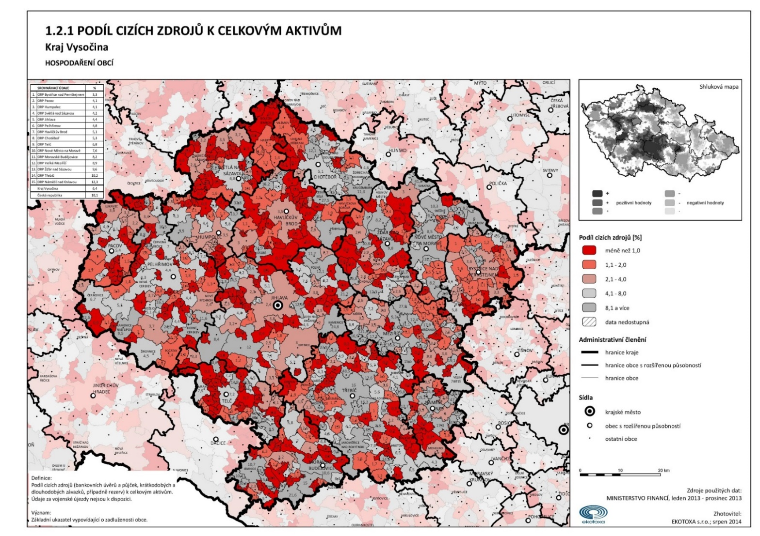
Ukázky z Typologie území ČR (2013-14)

Slide 15
Ukázky z Typologie území ČR (2013-14)
SOCIODEMOGRAFICKÝ PILÍŘ
Osídlení území - atraktivita území pro život
Index atraktivity
Skladba populace
Index stáří
Bydlení
Intenzita bytové výstavby
Veřejné zdraví
Hrubá míra úmrtnosti
Vzdělanost
Index vzdělanosti
Trh práce
Míra nezaměstnanosti problémových skupin obyvatelstva
Chování, hodnoty a celková soudržnost v území
Podíl narozených v obci obvyklého bydliště

Slide 16
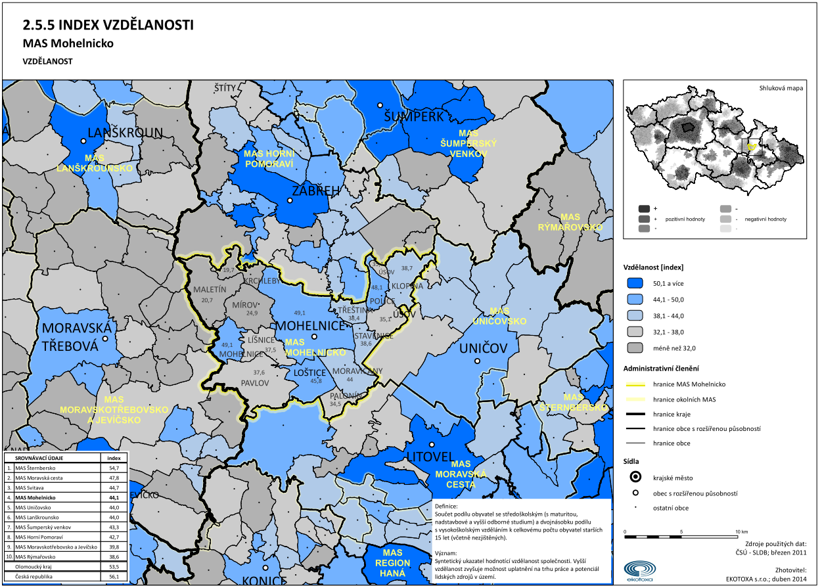
Ukázky z Typologie území ČR (2013-14)

Slide 17
Ukázky z Typologie území ČR (2013-14)
INFRASTRUKTURNÍ PILÍŘ
Dopravní infrastruktura a obsluha
Dostupnost území z dálnic, rychlostních komunikací
Technická, environmentální a komunikační infrastruktura
Obyvatelé žijící v trvale obydlených bytech napojených na veřejnou kanalizaci
Vybavenost službami - vzdělávací systém
Vybavenost základními školami
Vybavenost službami - sociální systém
Dostupnost domovů pro seniory
Vybavenost službami – zdravotnictví
Vybavenost ordinací praktického lékaře pro dospělé
Vybavenost službami - státní správa
Dostupnost obce s rozšířenou působností
Integrovaný záchranný systém
Dostupnost zdravotnické záchranné služby

Slide 18
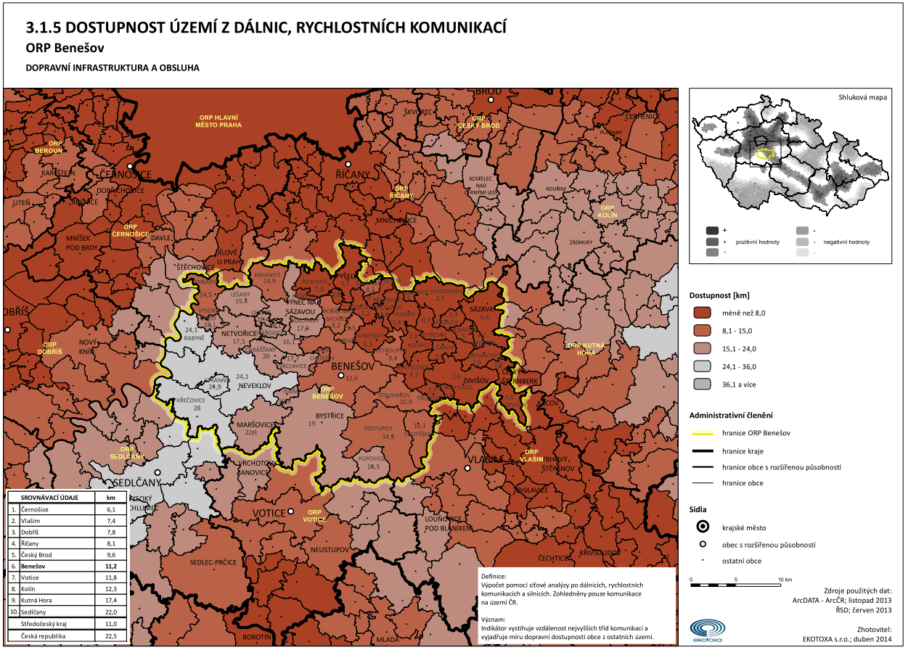
Ukázky z Typologie území ČR (2013-14)

Slide 19
Ukázky z Typologie území ČR (2013-14)
EKOLOGICKÝ PILÍŘ
Přírodní dědictví - půdní fond
Vodní eroze zemědělské půdy
Přírodní dědictví – biota
Ekologická fragmentace
Využívání vody a vodní režim území
Podíl ob. bydlících v záplavovém území Q100
Kulturní a přírodní dědictví – krajina
Zornění půdy
Funkční využití území
Podíl zastavěných ploch a nádvoří
Udržitelné lesnictví
Přirozenost struktury lesa
Udržitelné zemědělství
Ekologické zemědělství
Hygiena prostředí
Měrné územní emise z mobilních zdrojů znečištění

Slide 20
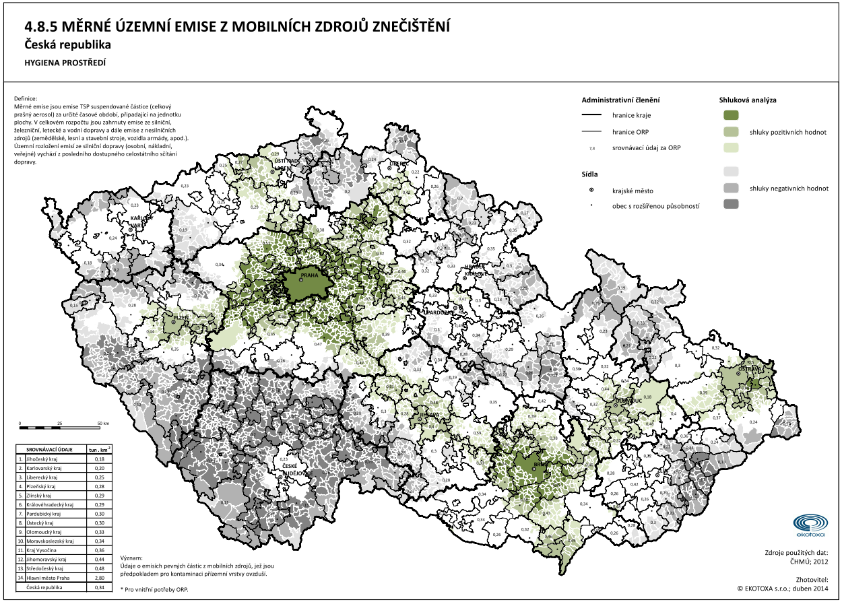
Ukázky z Typologie území ČR (2013-14)

Slide 21
Kontakt na řešitele
EKOTOXA s.r.o.
Fišova 403/7
602 00 Brno, Černá Pole
Mgr. Hana Trávníčková
tel.: 724 809 404
hana.travnickova@ekotoxa.cz
RNDr. Stanislav Šťastný
tel.: 606 062 528
stanislav.stastny@ekotoxa.cz

